Slide 1
图像处理第二次授课
来舒阳

Slide 2
关于C++
面向对象（OPP特性）
泛型函数、重载
名称空间

Slide 3
代码流程
VideoCapture
WaitKey
getTickCount(); getTickFrequency()

Slide 4
while (1)
{
double fps;//计算帧率
double t = 0;
t = cv::getTickCount();
//你原本的程序
t = ((double)cv::getTickCount() - t) / cv::getTickFrequency();
fps = 1.0 / t;
cout << "fps=" << fps << endl;
//cout是输出的意思，用不惯也可以用printf
}

Slide 5
复习
图像存储（通道、深度）
形态学滤波
画图操作

Slide 6
滤波

Slide 7
1、滤波的作用
2、线性滤波
3、非线性滤波

Slide 8
1、滤波的作用
滤波是什么？
过滤某一段频率的信号信息
低频
图像的主要能量
高频
边缘信息和噪声

Slide 9
图像处理的大致步骤
获取图像
获取图像
去噪
输出目标中心坐标
锐化（边缘检测）
提取轮廓
图像预处理（目的：降低信噪比）

Slide 10
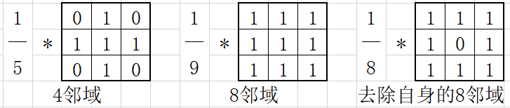
邻域（也称掩膜）
4邻域
8邻域
去除自身的8邻域

Slide 11
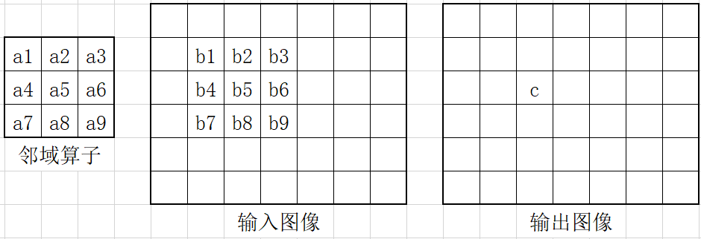
相关VS卷积
相关运算
c=a1*b1+a2*b2+a3*b3+a4*b4+a5*b5+a6*b6+a7*b7+a8*b8+a9*b9

Slide 12
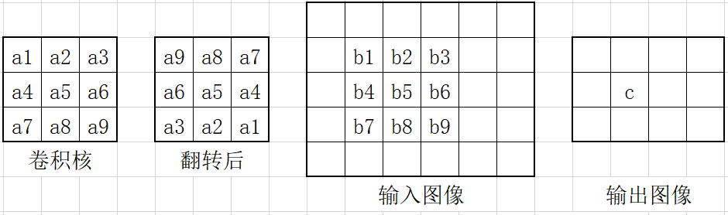
卷积运算
c=a9*b1+a8*b2+a7*b3+a6*b4+a5*b5+a4*b6+a3*b7+a2*b8+a1*b9

Slide 13
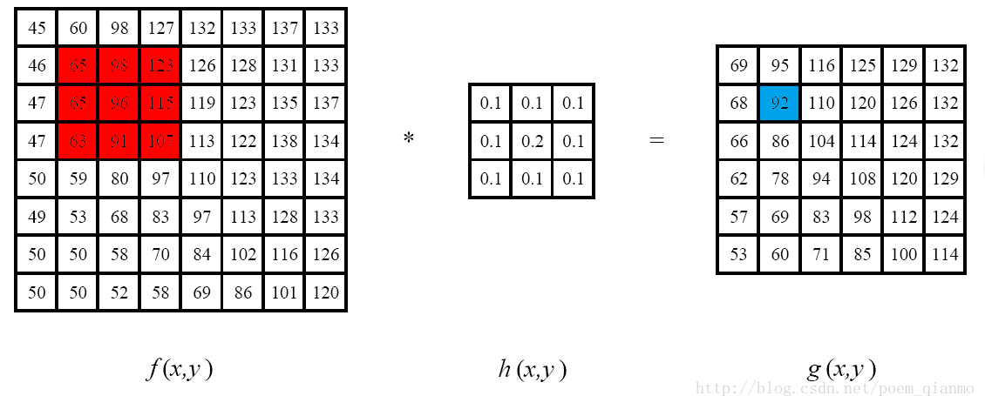

Slide 14
相关运算
不对算子进行翻转
会对图像边缘进行填充
（不改变图像大小）
卷积运算
会对算子进行翻转
不会对图像边缘进行填充
（会改变图像大小）

Slide 15
一些概念
模糊VS锐化
锚点
归一化
线性滤波VS非线性滤波

Slide 16
2、线性滤波
方框滤波
均值滤波
高斯滤波

Slide 17


方框滤波

Slide 18
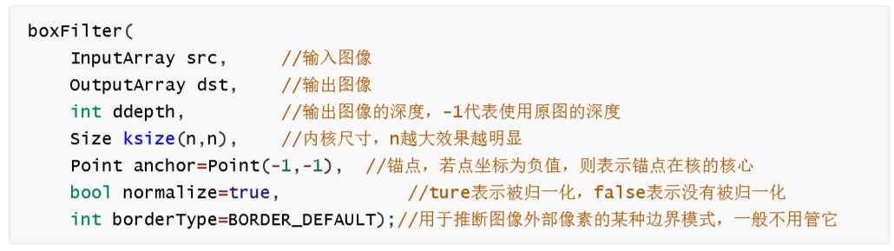
函数原型
调用示例

Slide 19
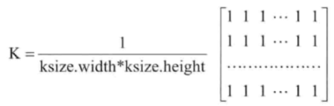
均值滤波
归一化后的方框滤波

Slide 20
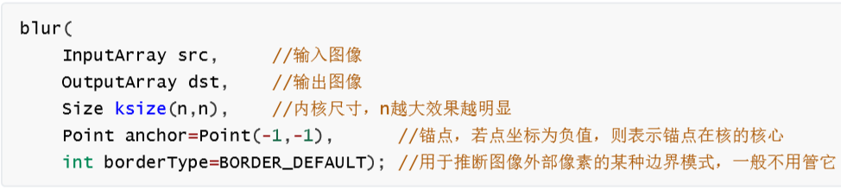

函数原型
调用示例

Slide 21

高斯滤波
利用正态分布的算子和图像进行卷积的过程，也称高斯模糊
一维零均值高斯函数
二维零均值高斯函数

Slide 22
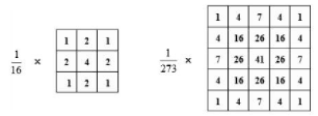
通常所使用的近似模板

Slide 23
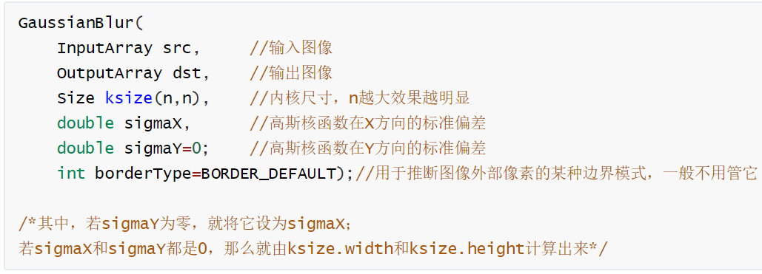

函数原型
调用示例

Slide 24
ATTENTION
ksize.height 和 ksize.width 必须为正奇数！！！
ksize.height 和 ksize.width 必须为正奇数！！！
ksize.height 和 ksize.width 必须为正奇数！！！

Slide 25
3、非线性滤波
中值滤波
双边滤波

Slide 26
中值滤波
优点：能够排除极端值对于图像的影响（即消除椒盐噪声），能够克服线性滤波模糊图像边缘的弊端，能够很好地保留图像边缘；
缺点：比线性滤波慢
思想：用像素点的一个邻域中各点值的中值代替它原来的值，使之更接近真实值

Slide 27
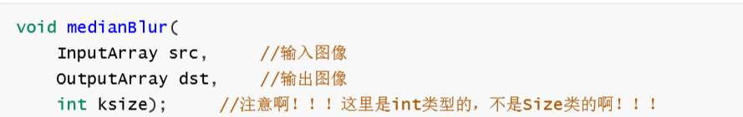

函数原型
ATTENTION
Ksize必须为大于1的奇数！奇数！！奇数！！！
调用示例

Slide 28
双边滤波
由空间权重和相似权重共同决定滤波效果
空间权重
欧氏距离
与像素位置有关
相似权重
辐射距离
与像素值大小有关

Slide 29
空间权重远大于相似权重
（邻域内基本只受空间距离的影响下）
效果类似于高斯滤波
相似权重的比重加大
（图像的边缘地区）
能够很好地保留图像的边缘信息

Slide 30
优点：
能够很好地去除低频噪声（高斯噪声）
能够保留图像边缘信息
缺点：
无法有效去除高频噪声
速度慢！非常慢！

Slide 31
双边滤波器受3个参数的控制：滤波器半宽N、 参数δs和δr。
N越大，平滑作用越强
δd控制空间邻近度因子Wd的衰 减程度
δr控制亮度相似度因子Wr的衰 减程度。

Slide 32

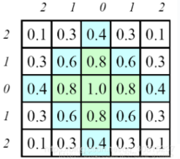
空间邻近度因子
对应的滤波图示

Slide 33

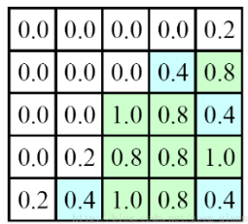
亮度相似度因子
对应的滤波图示

Slide 34

两者相乘后，就会产生依赖于数据的双边滤波权重函数：

Slide 35
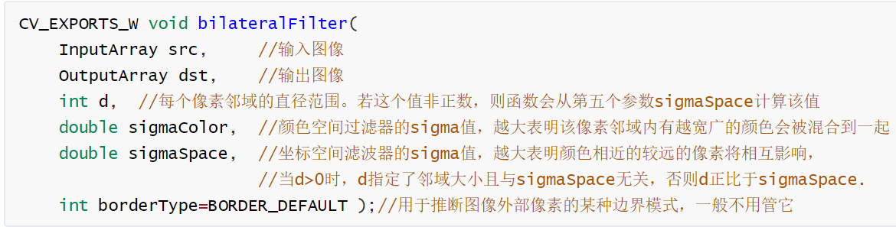
函数原型
调用示例

Slide 36
Thank you!

